Slide 1
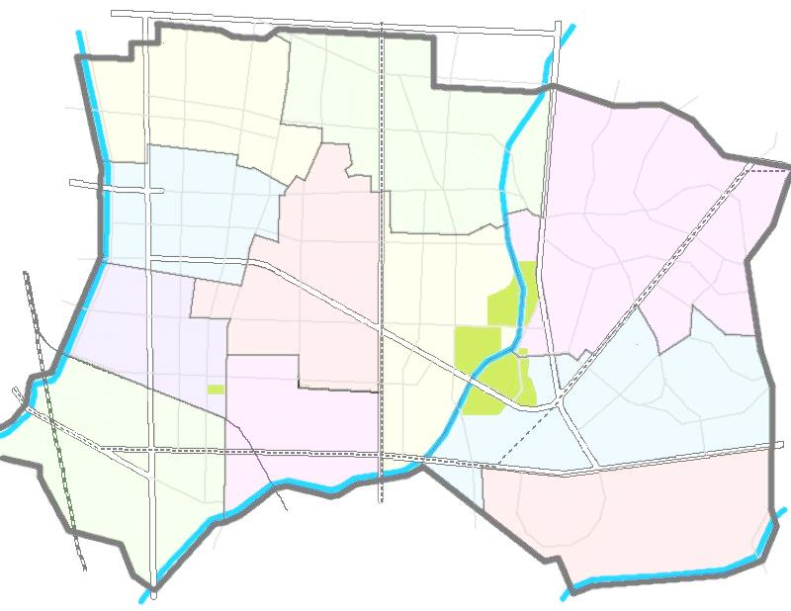
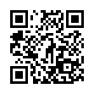
協力行政機関
瑞穂区役所民生子ども課℡852-9392
瑞穂保健センター・子育て総合相談窓口℡837-3285
ひばり荘℡831-9292
瑞穂児童館℡852-2229
瑞穂図書館℡853-0450
瑞穂生涯学習センター℡871-2255
瑞穂区社会福祉協議会℡841-4063
瑞穂区 さくらっこ♪マップ
幼稚園・保育園 地域子育て支援センター
行政主催 協力行政機関
つどいの広場 いこいの家
地域サロン 自主ｻｰｸﾙ・支援ｻｰｸﾙ
汐路学区
中山保育園 ℡851-2414
とうえい保育園 ℡853-1081
こすもす保育園 ℡834-0081
さざんか保育園 ℡841-5743
すまいる：あいうえおハウス
すまいる：汐路コミュニティセンター
豊岡学区
萩山幼稚園 ℡841-8526
豊岡保育園 ℡841-9545
たんぽぽ保育園 ℡841-0902
ウイズブック保育室 ℡680-7849
豊岡学区子育て支援ｸﾗﾌﾞ：豊岡ｺﾐｭﾆﾃｨｾﾝﾀｰ
連絡先のない自主サークル・支援サークルへのお問い合わせは、
さくらっこ♪ホームページ さくらっこ♪について→お問い合わせ
地域サロンへのお問い合わせは 瑞穂区役所 民生子ども課 へ
陽明学区
いない・いない・ばぁ
陽明ｺﾐｭﾆﾃｨｾﾝﾀｰおよび総合ﾘﾊﾋﾞﾘｾﾝﾀｰ
御剱学区
大法寺愛児園 ℡881-0151
若芽：御剱小学校プレイルーム
℡871-1200（御剱ｺﾐｭﾆﾃｨｾﾝﾀｰ）
弥富学区
お茶の花幼児園 ℡831-7588
日向さくら保育園 ℡838-9261
まんまサークル：弥富ｺﾐｭﾆﾃｨｾﾝﾀｰ
御剱
中山保育園
汐路
中根学区
軍水保育園 ℡833-8733
軍水保育園エリア支援保育所 ℡833-5500
ななくさ保育園 ℡833-7811
ゆりかご：中根小学校ﾄﾜｲﾗｲﾄｽｸｰﾙ
高田学区
直来保育園 ℡881-4750
直来保育園エリア支援保育所 ℡881-2676
ちばな保育園 ℡881-7685
高田幼稚園 ℡871-3808
キューピー：高田学区防犯防災ｾﾝﾀｰ
若芽
とうえい保育園
らららルーム
どるふぃんくらぶ瑞穂ヶ丘
大法寺愛児園
ABC Days
陽明
すまいる
(あいうえおハウス)
※2
瑞穂えだまめキッズ
高田
直来保育園
瑞穂区役所
ペンギンクラブ
こすもす保育園
地域子育て支援拠点・つどいの広場
まぁぶる
℡846-2216
どるふぃんくらぶ瑞穂ヶ丘
℡080-3065-9957
らららルーム
℡834-3608
ｍｏｍｏ
℡833-9884
ぞうさんち パオパオ（つどいの広場）
℡090-3566-6926（事務局 小関）
さくら ひろば
さざんか保育園
いない・いない・ばぁ
（陽明ｺﾐｭﾆﾃｨｾﾝﾀｰ）
瑞穂学区
東愛保育園 ℡853-3009
白竜幼稚園 ℡841-0036
若葉保育園 ℡841-5975
ひまわり：大喜寺客殿
キューピー
ちばな保育園
瑞穂区在宅サービスセンター※2
てくてくあそぼう会
高田幼稚園
瑞穂
すまいる
(汐路ｺﾐｭﾆﾃｨｾﾝﾀｰ)
瑞穂児童館
東愛保育園
豊岡
いない・いない・ばぁ
（総合ﾘﾊﾋﾞﾘｾﾝﾀｰ）
堀田
ひまわり
萩山幼稚園
瑞穂保健センター
ひばり荘
ひばりひなっこクラブ「ルーミー」
堀田学区
新開保育園 ℡882-0991
新開保育園エリア支援保育所 ℡882-3636
ほりたオープンハート：堀田小特活室
ほりたオープンハート
白竜幼稚園
若葉保育園
瑞穂公園
新開保育園
すずらん幼児園
ぞうさんちパオパオ
ちいき文庫たからじま
ｳｲｽﾞﾌﾞｯｸ
保育室
いたずラッコ
いこいの家
～発達の遅れが気になる乳幼児と保護者の交流～
みずほにじいろ（つながる子育てにじいろ）
℡846-2216
ｍｉｍｉ（子育てなごや）
℡883-9884
穂波
惣作公園
※1
託児グループぞうさん
豊岡保育園
弥富
生涯学習センター※1
かるがもクラブ
瑞穂図書館
まんまサークル
あいあい
豊岡学区子育て支援ｸﾗﾌﾞ
日向さくら保育園
天使保育園
井戸田
新瑞幼児園
お茶の花子ども園
井戸田学区
黎明保育園 ℡811-7052
新瑞幼児園 ℡851-0663
すずらん幼児園 ℡841-6901
あいあい：井戸田ｺﾐｭﾆﾃｨｾﾝﾀｰ
たんぽぽ保育園
黎明保育園
まぁぶる・みずほにじいろ
中根
自主ｻｰｸﾙ・支援ｻｰｸﾙ
いたずラッコ：瑞穂公園などで活動
℡833-5500
（軍水保育園エリア支援保育所取り次ぎ）
てくてくあそぼう会：瑞穂児童館などで活動
さくらっこ♪ホームページより問い合わせ
瑞穂えだまめキッズ（双子・三つ児の会）
：瑞穂区在宅ｻｰﾋﾞｽｾﾝﾀｰで活動
℡837-3285
（瑞穂保健所・子育て総合相談窓口）
ABC Days：御劔コミュニティセンターで活動
さくらっこ♪ホームページより問い合わせ
いちごくらぶ（ダウン症児の親の交流）
℡837-3285
（瑞穂保健所・子育て総合相談窓口）
ちいき文庫たからじま：瑞穂生涯学習ｾﾝﾀｰ
℡871-2255（瑞穂生涯学習ｾﾝﾀｰ内）
託児グループぞうさん（講座託児）
℡871-2255（瑞穂生涯学習ｾﾝﾀｰ内）
ｍｏｍｏ・ｍｉｍｉ
メリーゴーランド
軍水保育園
穂波学区
天使保育園 ℡811-3503
メリーゴーランド：穂波ｺﾐｭﾆﾃｨｾﾝﾀｰ
発行：瑞穂区子育てネットワークさくらっこ♪
ゆりかご
ななくさ保育園
※は同一施設で別団体が活動しているものです
地域子育て支援センター 一時保育事業
ぐんぐん ℡833-8836 （中根学区軍水保育園内） たんぽぽ保育園 ℡841-0902 （豊岡学区）
こすもす ℡834-0081 （汐路学区こすもす保育園内） 中山保育園 ℡851-2414 （汐路学区）
エンゼル ℡822-1021（穂波学区天使保育園内）
のびのび子育てサポート事業瑞穂支部 エリア支援保育所事業
穂波学区天使保育園内 ℡822-1033 軍水保育園 ℡＆Fax 833-5500
直来保育園 ℡＆Fax 881-2676
新開保育園 ℡＆Fax 882-3636
瑞穂区子育てネットワーク さくらっこ♪
ＵＲＬ； ｈｔｔｐs：//sakurakko.info
事務局； 瑞穂区社会福祉協議会内
名古屋市瑞穂区佐渡町3-18
℡841-4063

